Slide 1
МБДОУ детский сад №5 «Березка»
Г. Белогорск Республика Крым
группа «ПЧЕЛКИ»

Slide 2
Мы рады приветствовать Вас в группе «ПЧЕЛКИ»
Заходите к нам в гости!! у нас очень хорошо, а главное царит дружелюбие и веселье
Девиз группы Пчёлка – ты, и пчёлка – я! Пчёлки – все мои друзья! Заниматься нам не лень! Пчёлки трудятся весь день! Весело в группе нам жить, Любим учиться играть и дружить. Будем, как пчелки в улье трудиться, Все это в жизни нам пригодится!

Slide 3
Это наша раздевалка - обучалка
Выставка детских работ
Уголок для родителей

Slide 5
Наша игровая

Slide 6
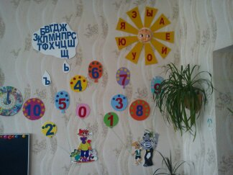
Уголок народных промыслов
Учебная зона

Slide 7
а на улице у нас свой участок, где время проходит очень быстро

Slide 8
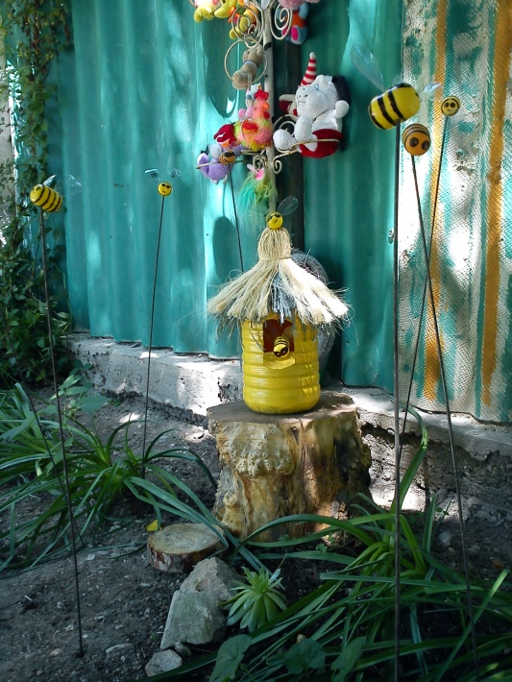

Slide 9
Знакомьтесь: А это мы!! Группа «ПЧЕЛКИ» Воспитатель: Чернюх Татьяна Владимировна.
Входите с улыбкой!
Так мы встречаем всех в нашей группе "Пчёлки".
И все наши ребята знают очень хорошие правила:
Разрешается:
Играть и мастерить,
Смеяться и шутить,
Быть опрятными, трудолюбивыми,
Быть любимыми и счастливыми!
Запрещается:
Грустить и плакать,
Ссориться и драться,
Очень громко кричать,
Жадничать и обзываться!

Slide 10
В нашей группе 30 человек. 18 девочек, моих белочек и 12 мальчиков - моих зайчиков. Ребята разные и озорные и тихие, и разговорчивые и молчуны. Они многого еще не умеют, и вокруг все для них новое и необычное.В детский сад они пришли трехлетними крохами, практически не умеющие говорить, а уйдут - первоклассники, сформированные личности. И это не волшебство, а ежедневный труд воспитателя. На протяжении нескольких лет воспитатель учит, заботится, развлекает, воспитывает, беспокоится, а самое главное – любит своих детей. Да, да своих детей. Они уже стали своими, ведь большее время мы проводим на работе чем дома. А в группе этих детей тридцать и каждый со своим характером, своими привычками, и надо каждому уделить внимание

Slide 11
. Дети любят свой детский сад – здесь много игрушек, друзей, занятий по интересам, здесь есть у них «Вторые мамы», которые помогут им решить все проблемы, поэтому часто родители вечером не могут увести своих детей домой. Воспитатель поможет, расскажет, научит … И так из года в год. Во время выпускных утренников у воспитателей слёзы на глазах. Их дети уходят в большую жизнь, но воспитатели помнят лица и имена детей и их родителей долгие годы. Это же их дети, дети «Дневных мам». Они гордятся успехам своих детей, рады их видеть. А однажды эти дети своих детей за руку приведут в свой детский сад к своей воспитательнице. И тогда в душе у нас - Воспитателей, порхают бабочки

Slide 13
В любую погоду выходим гулять, и дождь нам не страшен и грязь!!

Slide 15
интересная и разная у нас образовательная деятельность.

Slide 19
и конечно любим просто так повеселиться!!!

Slide 22
А еще мы участвовали в районном метод объединении, показывали занятие по декоративному рисованию " Дымковские посиделки"

Slide 23
Спасибо ребяткам, не подвели!! во общем и помощники они мне и соратники и весельчаки. заходите к нам, у нас много еще будет интересного!!

Slide 24
Заходите к нам будем очень рады!!!!

